Slide 1
컴공이면 게임해야조
졸업프로젝트1

Slide 2
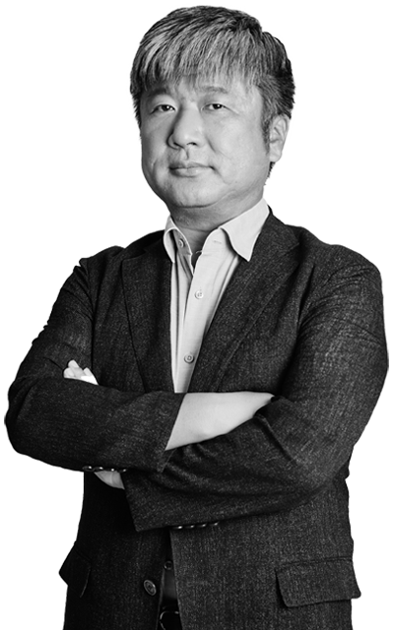
김형석
지도교수
팀원 소개 |  |  | 역할
201911279 | 정성록 | 4학년 | 프론트엔드
201910162 | 문무현 | 4학년 | 백엔드
201511268 | 서지우 | 4학년 | 프론트엔드
202110348 | 전성윤 | 4학년 | 백엔드
건국대학교 컴퓨터공학부

Slide 3

BECHESS
체스를 기반으로 한 2:2 팀플레이 대전 게임입니다.
팀원의 역할은 나누어져 있습니다.
승리 조건과 기물 움직임은 체스 규칙과 같습니다.
다양한 상호작용과 동작을 통한 변수가 발생할 수 있습니다.

Slide 4
게임 플레이 방식
플레이어 1
체스보드를 보고 명령을 내리는 역할입니다. – 온라인 웹사이트 사용
플레이어 2
명령을 받으면 기물이 되어 움직이는 역할입니다. – VR 기기 사용

Slide 5
게임 소개
특징 1
특징 2
VR 기기를 착용한 플레이어가 시각과 청각을 통해 공포감을 느끼도록 합니다.
다양한 동작을 통해 이동, 공격, 아이템 사용을 할 수 있습니다.
특징 3
특징 4
VR 기기를 착용한 플레이어에게 자유도를 부여하여 다양한 변수가 창출될 수 있습니다.
2:2 팀플레이를 통해 즐거움을 느낄 수 있습니다.

Slide 6
프로젝트 필요성
마인드 스포츠의 정적인 이미지 탈피
VR 게임 장르의 다양화

Slide 7
프로젝트 목표
생동감 있는 VR 게임 구현
2:2 팀플레이 게임 구현
동작을 통한 상호작용 구현

Slide 8
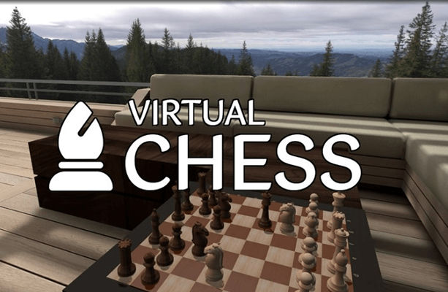
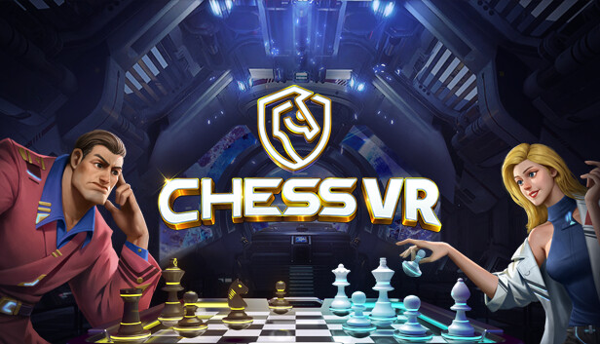
기존 서비스
VR 내에서 일반적인 규칙의 체스를 플레이

Slide 9

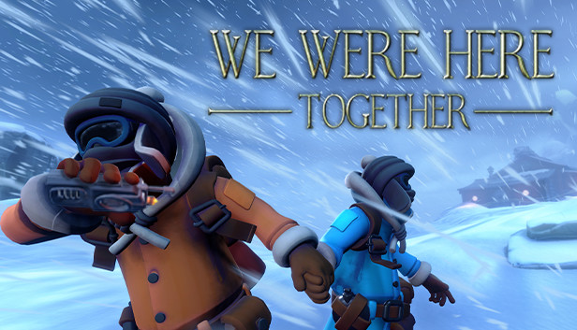
기존 서비스
2인 협동 게임

Slide 10
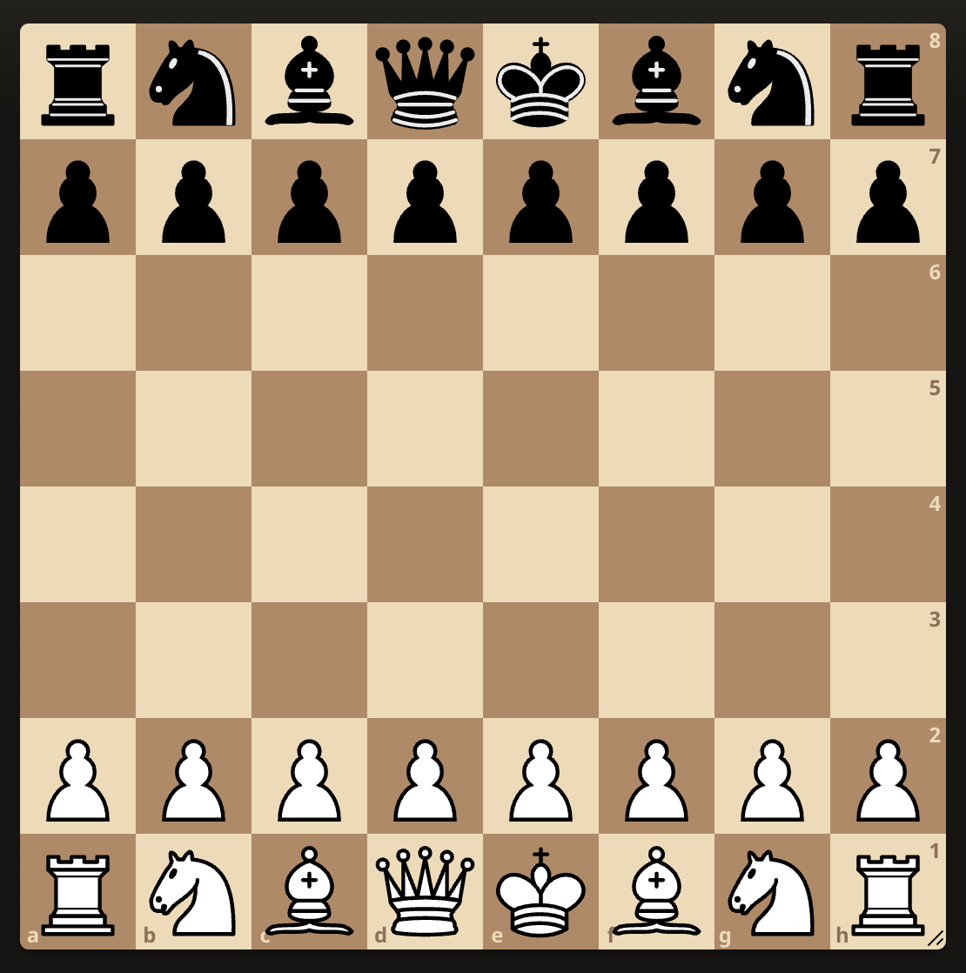
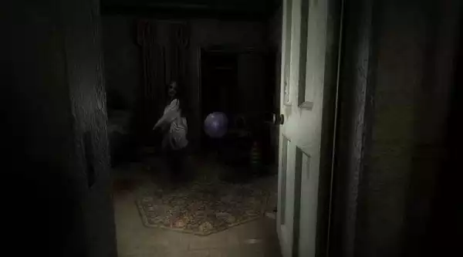
게임 화면 예시
명령자 화면
수행자 화면

Slide 11
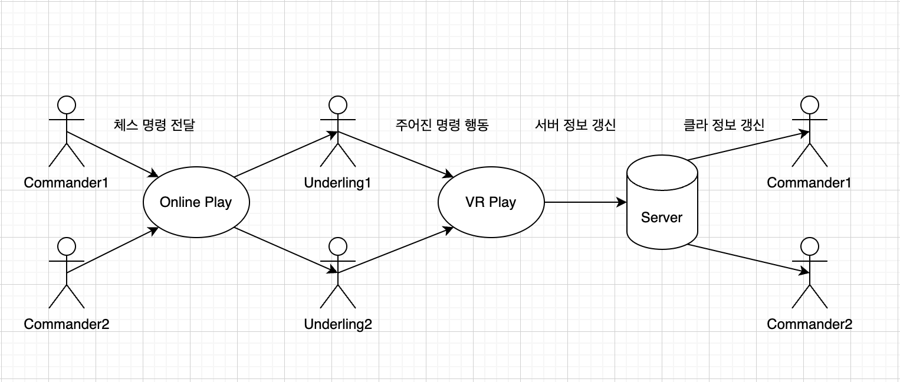
다이어그램

Slide 12
목표
주차 | 일정
1학기 중간 발표 | 팀 별 파트 설계 및 요구사항 분석
1학기 최종 발표 | 프로토타입 및 설계서 작성
~여름방학 이전 | 모션 개발 및 서버 로직 생성
~여름방학 | 게임 동작 구현
10월~ | 동작 테스트 및 QA
12월 | 최종 발표

Slide 13
평가 항목
네트워크 연결 안정성
게임 로직 무결성
모션 인식 정확성
게임 플레이의 즐거움

Slide 14
감사합니다

